Slide 1
プログラマー向けタイピングアプリの制作
情報物理研究室
1810990059 和田尚大

Slide 2
発表の流れ
1. アプリケーション制作の背景・目的
2. アプリケーションの仕様
3. ユーザテストによる評価
4. まとめ
Notes:
この発表は、このスライドの流れで進めていきます。まず初めに、(Enter)アプリケーションを制作した背景や目的について説明します。

Slide 3
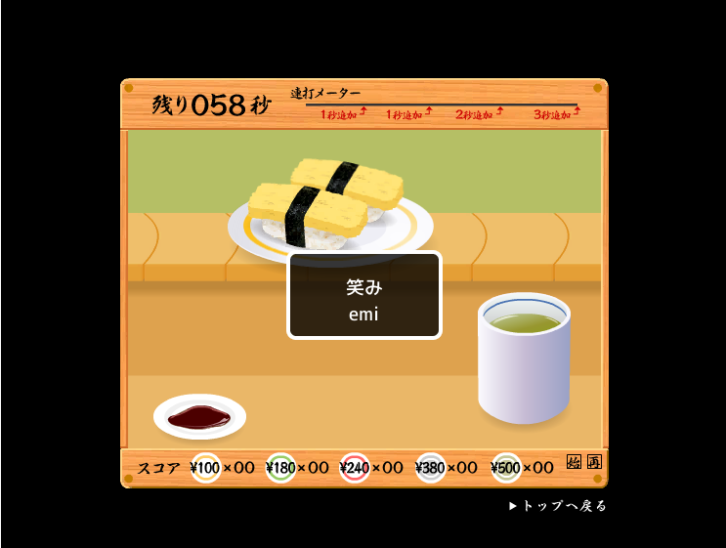
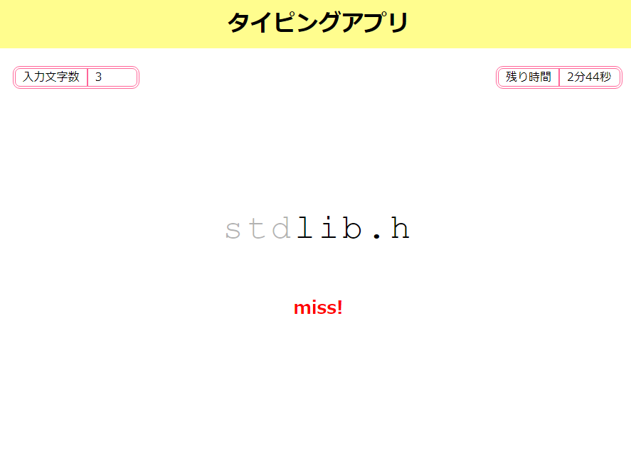
何を作ったのか
引用：寿司打 WebGL版
Notes:
ではまず、私が卒業研究で何を作ったかということですが、(Enter)タイピングアプリを作りました。タイピングアプリとは、パソコンなどのキーボード入力の速さや正確性などを図るもので、キーボードを見ずにキー入力をするブラインドタッチ（タッチタイピング）の習得などに使われるものです。皆さんが使い慣れているモノだと、(Enter)寿司打などがあります。しかし、既存のタイピングアプリと同じものを作成しても何の研究にもなりません。なので、私は、既存のものとは、違う特徴を含んだタイピングアプリを制作しました。

Slide 4
何が違うのか
int，for
#include<stdio.h>
問題文が
プログラミングで使用する単語・コード
になっている。
Notes:
では、既存のタイピングアプリとは、何が違うのか、どのような特徴があるのかですが、一番大きな特徴は、(Enter)タイピングアプリの問題文がプログラムのコーディングの際に出てくる英文や英単語になっているという点です。(Enter)例えば、C言語で言うと、プログラムに必要なヘッダファイルを読み込ませるためにプログラムの一番初めに書く(Enter)こちらのinclude文や、整数を格納するためのデータ型である(Enter)intなどがよくプログラミングで使用されますが、これらがそのままタイピングアプリの問題になっているということです。では、次に、何故このようなアプリケーションを作成しようと思ったのか、研究の背景について説明します。

Slide 5
研究の背景
プログラミング初心者のエラーの多くが、タイピングミスである。
・シンプルな打ち間違い 例）int → innt
・単語の認識間違い 例) word → ward
Notes:
この研究をしようと思いついた背景に、(Enter)プログラミング初心者のプログラムエラーのほとんどが、英単語や英文のスペルミスからなるタイピングミスであるということがあります。私が、このように感じたのは、自身の経験と周りの人の話にあります。
私は、卒業研究を始めるにあたり、何かモノを作りたいと考え、研究室で推奨されていたJavaScriptの学習を始めました。そこでは、C言語の学習をした経験があるので、言語の構造上の理解はスムーズに出来ました。しかし、構造をある程度理解できているにも関わらず、プログラム実行時に思った通りに動かないこと、プログラムエラーが何度もありました。その原因の多くが、英単語のスペルミスなどのプログラムの打ち間違いでした。思い返してみると、C言語を学習していた時も、担当の教授やTAの人たちは、実行エラーのほとんどはタイピングミスで、チェックの時もどこでスペルミスをしているかばかり探していると言っていました。そこで私は、プログラミング初心者の多くはタイピングミスによるプログラムエラーという壁にぶつかっていると考え、それを打破するコンテンツを作成したいと思い、本研究であるプログラミング初心者向けのタイピングアプリの作成に至りました。これが、本研究の背景になります。

Slide 6
研究の目的
初心者のタイピングミスによるエラーを減らし、学習効率を上げる事
Notes:
先ほど背景から分かるように、この研究の目的は、(Enter)プログラミング初心者のタイピングミスからなるプログラムエラーを減らし、言語の学習をより進めやすくしてもらう事です。では、この背景や目的から、実際にどのようなアプリケーションを作成したのか、次のスライドからアプリケーションの仕様について説明します。

Slide 7
発表の流れ
1. アプリケーション制作の背景・目的
2. アプリケーションの仕様
3. ユーザテストによる評価
4. まとめ
Notes:
次に、どのようなアプリケーションが出来たのかについて、画面キャプチャを用いて説明します。

Slide 8
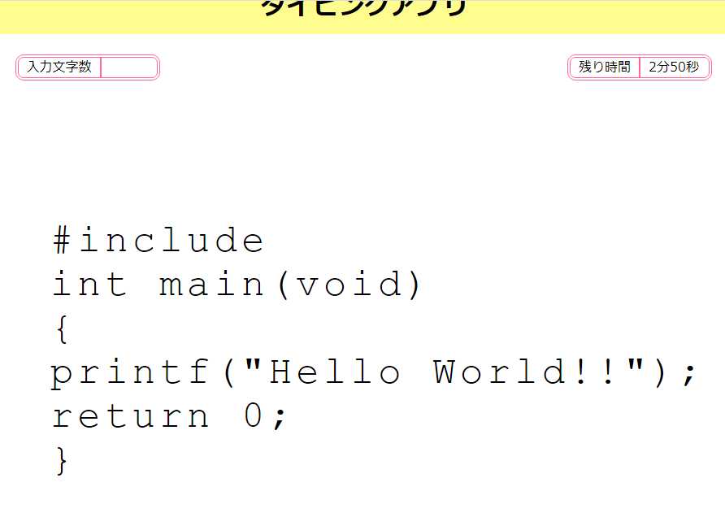
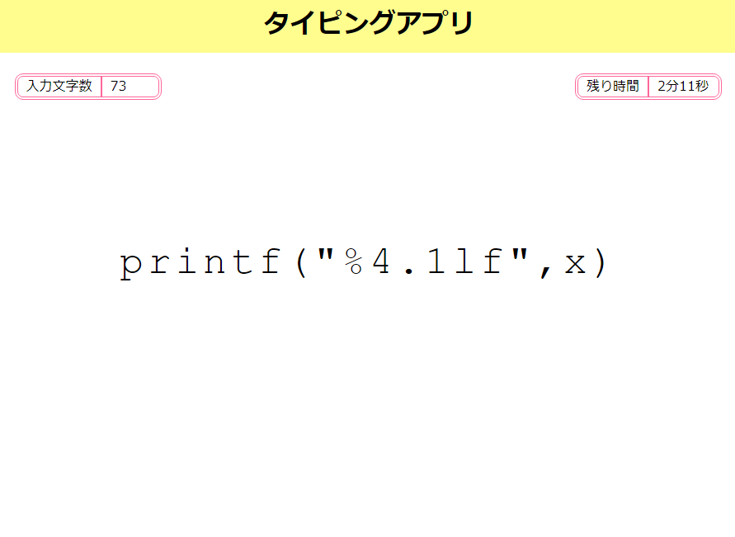
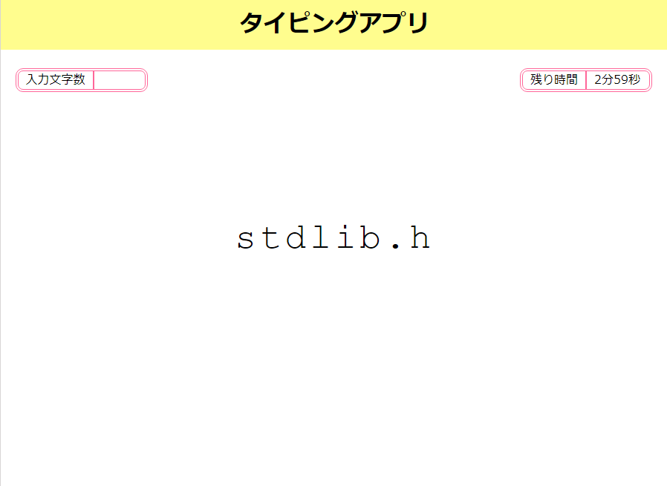
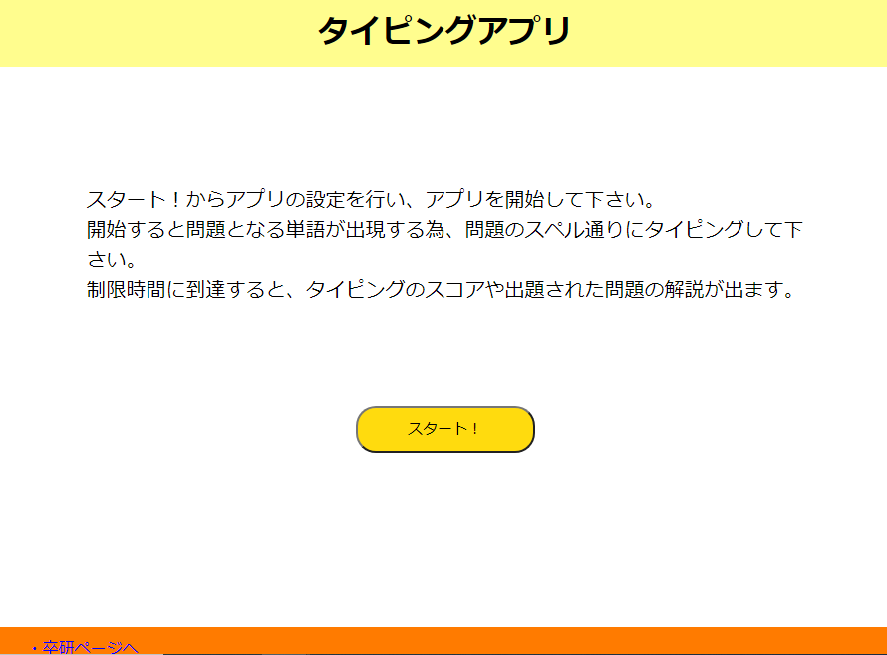
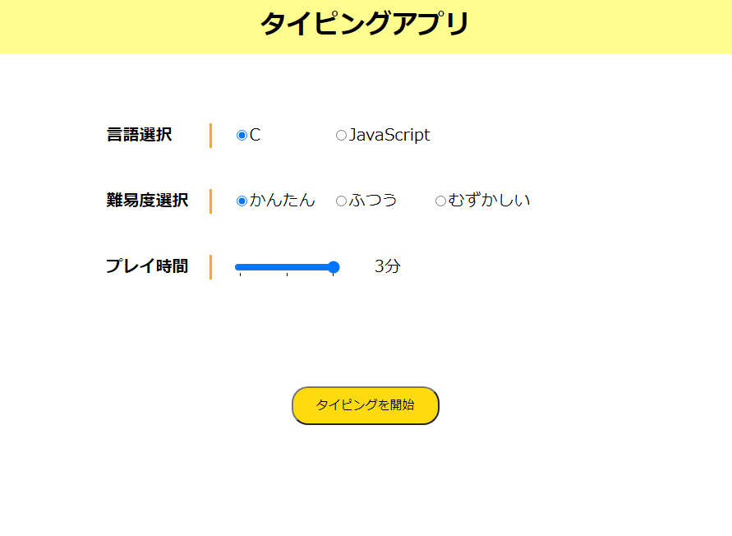

ふつうの例
図1 スタート画面
むずかしいの例
かんたんの例
図2 設定画面
Notes:
ここからは、制作したアプリケーションがどのようになっているのか、実際のプレイ画面の画像を用いて説明します。一番初めのアプリのスタート画面が図1です。ここでは、このアプリについての説明が簡単に記載されています。また、画面下部にはオレンジのフッターを用意しており、ここには、自身の卒業研究ページ、研究室のページへのリンクがあります。図1のスタートボタンをクリックすると、図2の設定画面に移ります。ここでは、画面の通り、プレイする言語、難易度、時間を設定します。言語は、私自身が学習した言語であるCとJavaScriptで作成しました。難易度はかんたん、ふつう、むずかしいの3つを用意し、かんたんは、(Enter)このように単語が問題となっており、ふつうは、(Enter)このようにコード1文が問題となっています。むずかしいは、(Enter)このように一つのコードをはじめから最後まで問題文としています。設定を終えると、(Enter)次のスライドの開始前画面に遷移します。

Slide 9
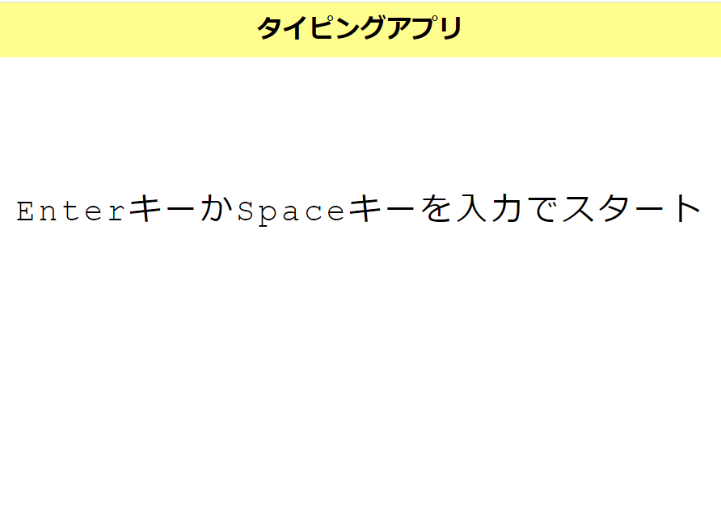
図3 開始直前画面
図4 プレイ画面1
Notes:
設定を終えると、図3の開始直前画面に移ります。ここで、画面の指示通り、EnterキーかSpaceキーを入力することで、3,2,1とカウントダウンが始まり、図4のようにアプリが開始されます。プレイ画面では、問題を中央に、正確にタイプできた数を左上に、残り時間を右上に表示しています。(Enter)

Slide 10
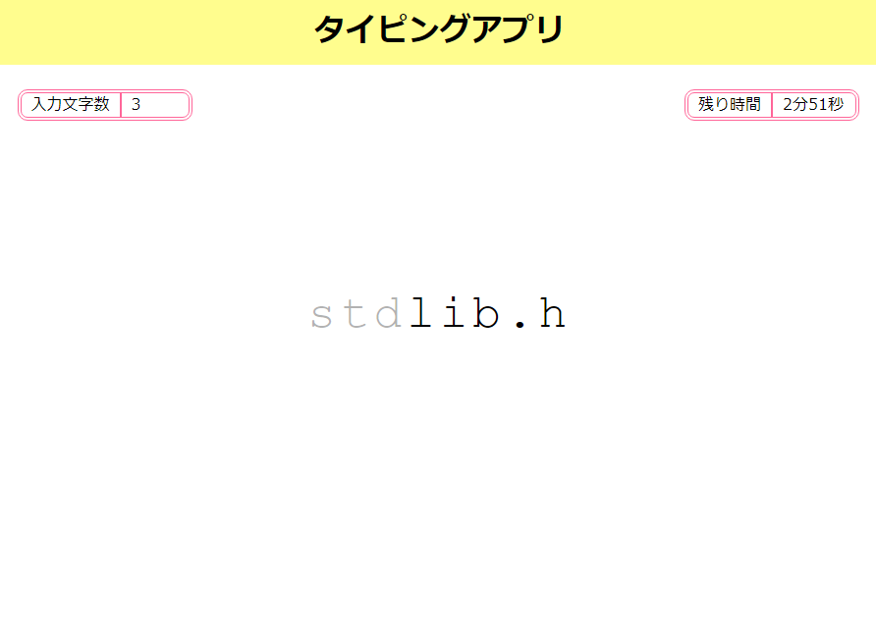
図7 プレイ画面2
図8 ミス画面
Notes:
正確に入力を進めていくと、図7のように、入力された文字が透過されます。ここで文字を透過させた理由として、問題を単語として認識してもらうことにより、スペルミスによるタイピングミスを減らす事が出来ると考えた為です。また、タイプミスをすると、図8のように画面にmissという文字と音での通知があります。(Enter)

Slide 11
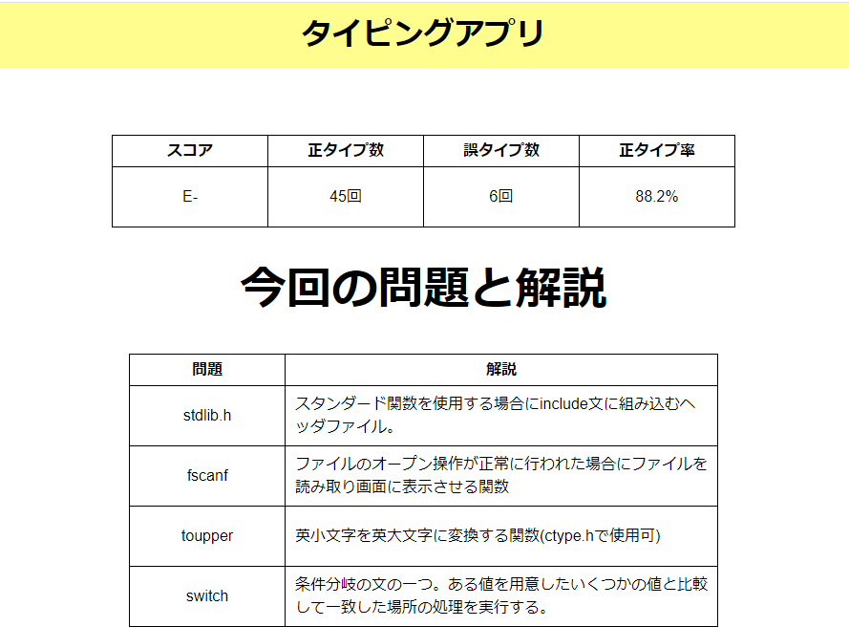
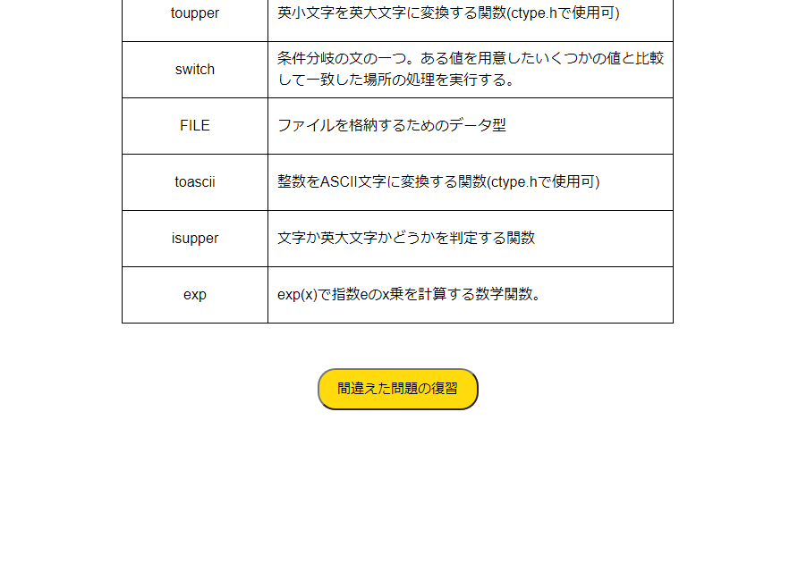
図9 結果画面1
図10 結果画面2
Notes:
アプリをプレイし終えると、図9,10のように今回のスコアと問題その解説が表示されます。この解説を読むことで、タイピングと同時に言語学習も進める事が出来るようになっています。解説をすべて読み終えると、図10にある間違えた問題を復習ボタンをクリックすることで、タイピングミスが1回以上あった問題を再び解くことが出来ます。(Enter)

Slide 12
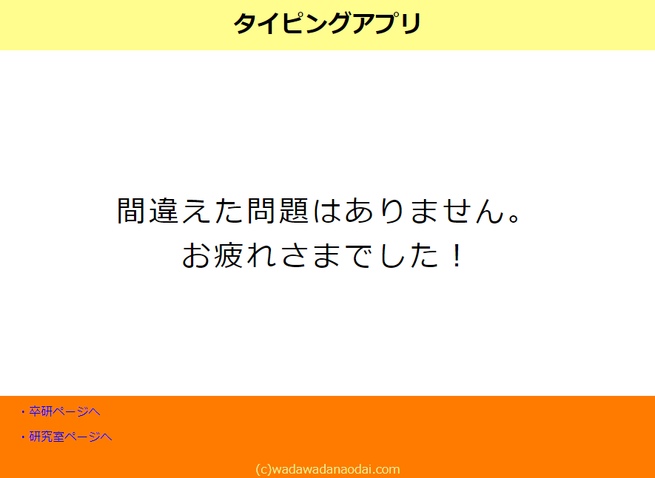
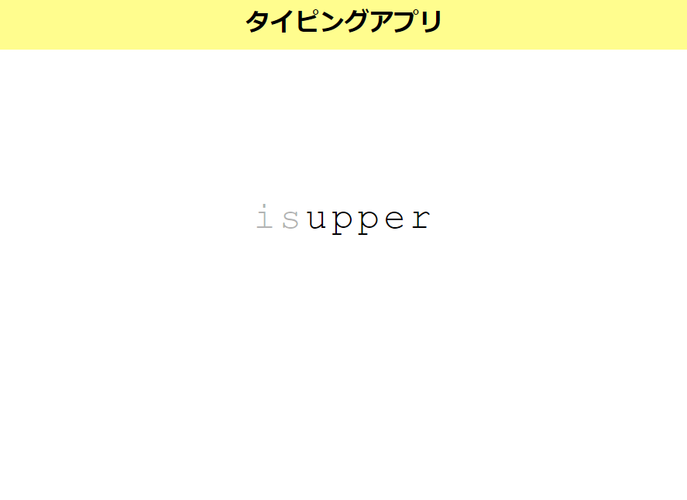
図11 終了画面
図12 復習問題画面
Notes:
タイピングミスが1度もなかった場合は、図11の画面に移り、アプリを終了します。タイピングミスがあった場合は、図12のように、間違えた問題だけもう一度解きなおすことが出来ます。(Enter)

Slide 13
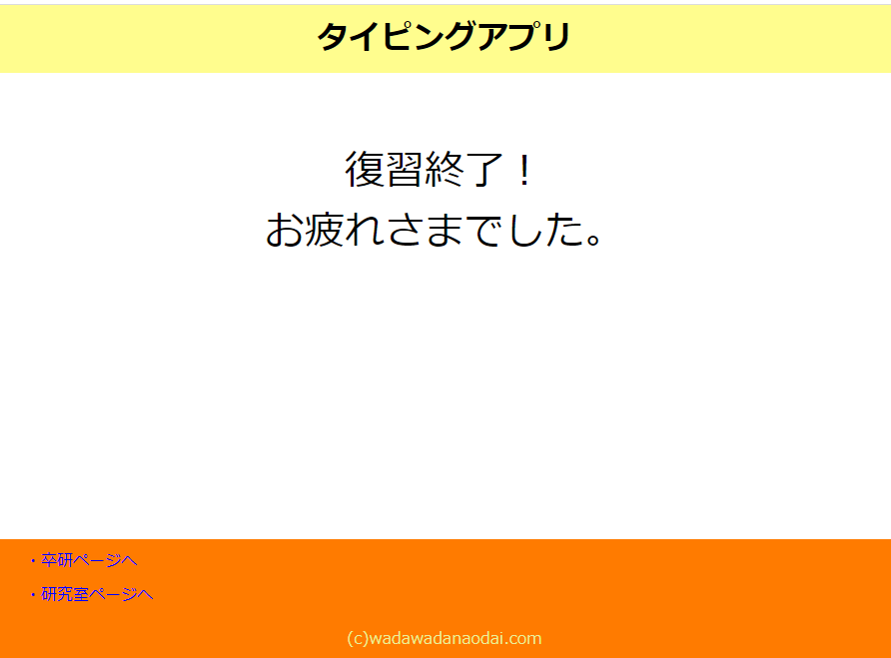
図13 復習問題終了画面
Notes:
復習問題を全て終えると、図13の画面に移り、アプリが終了されます。これが、本アプリケーションの開始から終了までの一連の流れとなります。

Slide 14
発表の流れ
1. アプリケーション制作の背景・目的
2. アプリケーションの仕様
3. ユーザテストによる評価
4. まとめ
Notes:
次に、このアプリケーションを用いて実施したユーザテストについて、説明します。

Slide 15
ユーザテストの流れ (15人に実施)
1. テスト前にアンケートとタイピング・言語テストを実施
2. タイピングアプリを20日間で計10回プレイ
3. テスト後にアンケートとタイピング・言語テストを実施
Notes:
次に、本アプリケーションの使いやすさやどの程度の学習効果があるのかを検証するために実施したユーザテストの内容・結果について説明します。ユーザテストは、C言語7人、JavaScript8人の計15人に協力していただき実施しました。実施手順は、まず初めに、開始前のアンケートと言語テスト、タイピングテストを実施し、その後、本アプリケーションを合計10回プレイしてもらいます。最後に、終了後アンケートと言語テスト、タイピングテストをしてもらうという流れです。次に、これらの詳細について説明していきます。まず初めに、(Enter)こちらのアンケートについてです。

Slide 16
開始前アンケートについて
・プログラム経験の有無
・パソコンに触れる回数
誰に効果があるアプリなのかを調査
Notes:
まず、開始前アンケートですが、(Enter)プログラム経験の有無と日常でどのくらいパソコンに触れるかについてアンケートを取りました。(Enter)これにより、どの層のどんな人に効果があるアプリケーションなのか、(当初の目的である、プログラミング初心者に効果があるのか)を調査しました。(Enter)

Slide 17
終了後アンケートについて
・アプリの使いやすさ
・テストの感想
アプリの使用感を調査
Notes:
また、終了後アンケートでは、(Enter)アプリが他のものと比べて使いやすかったか、アプリをプレイしての感想を聞き、(Enter)(Enter)本アプリの使用感について調査しました。

Slide 18
ユーザテストの流れ (15人に実施)
1. テスト前にアンケートとタイピング・言語テストを実施
2. タイピングアプリを20日間で計10回プレイ
3. テスト後にアンケートとタイピング・言語テストを実施
Notes:
次に、(Enter)開始前と終了前に実施したテストについて説明します。(Enter)

Slide 19
言語テストについて
・プログラミングの学習効果の調査
・難易度は、言語の基礎知識を確認するレベル
タイピングテストについて
・E-typingを使用
Notes:
次に、言語テストについてです。これは、(Enter)プログラミングの学習効果を調査するために行いました。(Enter)テストの難易度は、言語の基礎知識があるかを確認するような簡単なレベルで、テスト問題は、それぞれの言語の基本を学ぶときに使用する教科書を用いて作成し、タイピングアプリの解説をしっかり読むと必ず解ける内容にしました。また、タイピングテストは、E-typingを用いて行いました。E-typingを使用した理由は、他のタイピングアプリと比べてスコアがかなり詳細に設定されており、伸び率が分かりやすいと感じた為です。

Slide 20
ユーザテストの流れ (15人に実施)
1. テスト前にアンケートとタイピング・言語テストを実施
2. タイピングアプリを20日間で計10回プレイ
3. テスト後にアンケートとタイピング・言語テストを実施
Notes:
最後に、(Enter)テストの中身について、説明します。(Enter)

Slide 21
テスト期間について
20日間で計10回プレイしてもらう
・かんたん5回
・ふつう3回
・むずかしい2回
Notes:
まず、テスト期間ですが、20日間とし、その間に、計10回プレイしてもらうという風に設定しました。また、2日に1回のプレイを推奨しました。この理由として、複数の論文を参考に、タイピング練習の効果が出るのはおよそ10分程度の学習を10回ほど継続的に行う必要があるという結論になり、このように設定しました。(Enter)また、難易度は(この10回の内訳は)、(Enter)かんたんを5回、ふつうを3回、むずかしいを2回プレイしてもらうこととしました。このように設定した理由は、このアプリのターゲットユーザをプログラミング初心者にしたことから、初心者に言語知識の基礎もより身に着けてもらおうと考えたからです。このような実施要項で、ユーザテストを行いました。

Slide 22
テスト結果
22%
24%
20
12
C言語テスト結果
JavaScriptテスト結果
Notes:
テストの結果は、スライドの図の通りです。グラフの通り、C言語、JavaScriptのどちらも、タイピング力、言語学習の向上に効果がある事が分かりました。これらを詳しくみていきます。まずは(Enter)こちらのタイピングスコアについてです。(Enter)タイピングスコアは、C言語が(Enter)20、JavaScriptが(Enter)12程上昇しました。これを分かりやすく言い換えると、テスト前と比べて、1秒間に0.5文字程多くタイピングができるようになったということです。しかし、私が参考にした論文では、最低でもこれの倍程度は同じテスト時間で効果が見られたので、今回のテストでは、あまり大きな効果は得られませんでした。(Enter)次に、こちらの、(Enter)言語学習効果についてです。(Enter)これは、テスト前と比べて、C言語は、(Enter)22%、JavaScriptは(Enter)24%上昇しました。10回の練習で基礎問題の正答率がどちらも20%以上上昇している為、言語学習については、大きな効果が得られたと思います。(Enter)

Slide 23
このアプリはやりやすかった(使いやすかった)ですか。
Notes:
次に、使用感についてのアンケ―トをスライドに示します。このアプリをやりやすいと思ってくれたユーザは全体の3割であまり多くなく、普通、やりにくいと答えた人もそれぞれ3割で、他のタイピングアプリよりも良いという結果は得られなかった。感想には、[アプリの色合いが良かった] などの良い感想もあった半面、[タイピングミス時の音がうるさい]や[既存のタイピングアプリの方がやりやすい]などの意見があり、これらは、他とはない特徴をだすことなど改善が必要だと感じた。(Enter)

Slide 24
発表の流れ
1. アプリケーション制作の背景・目的
2. アプリケーションの仕様
3. ユーザテストによる評価
4. まとめ
Notes:
最後にまとめです。

Slide 25
このアプリの目的
初心者のタイピングミスによるエラーを減らし、学習効率を上げる事
Notes:
発表の最初にも言いましたが、本研究の目的は、(Enter)プログラミング初心者のタイピングミスによるプログラムエラーを減らし、学習効率を上げることでした。このために、タイピング力を上げる為のアプリを開発し、付加価値として言語学習も出来るモノを制作しました。

Slide 26
開発したアプリで学習した結果
・言語学習は大きな効果あり
・タイピングは期待していた効果の半分
Notes:
その結果、 (Enter)言語の学習はかなり進める事が出来ましたが、(Enter)タイピング力は、期待していた効果の半分ほどした得られませんでした。また、結果は、ユーザの能力により大きな差があり、プログラミング初心者より、経験者が復習として使うツールとしての効果の方が大きかったように考えられる。

Slide 27
今後の課題
・タイピング力の更なる向上の支援
・使いやすいと思われるUIの改善
・初心者向けの言語学習機能の充実
Notes:
このことから、今後のアプリケーションの課題として、(Enter)タイピング力をさらに効率よく向上させるための機能改善や(Enter)初心者が効率よく言語学習を行える為の機能を充実させること、(Enter)よりユーザに使いやすと思ってもらえるようなアプリの改善などが求められる。私自身の研究はここまでですが、このアプリ事体は改善により、よりよいモノにできると考えています。

Slide 28
プログラマー向けタイピングアプリの制作
1810990059 和田尚大
減らしたい
問題文が
プログラムの単語・コードとなったアプリ
を制作
プログラミング初心者の課題
・タイピングミスによるエラー
・言語学習に大きな効果
・タイピング速度の効果は限定的
・使いやすさの評価は平均的
ユーザテストを実施
今後の課題
・タイピング力の更なる向上の支援
・使いやすいと思われるUIの改善
・初心者向けの言語学習機能の充実

Slide 29
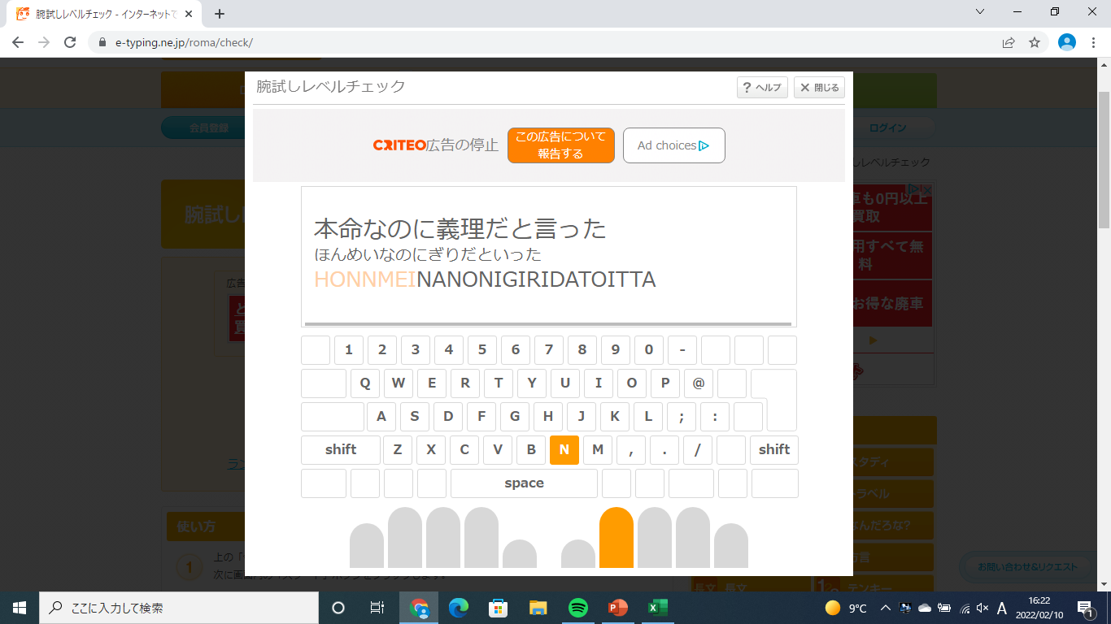
E-typing プレイ画像

Slide 30
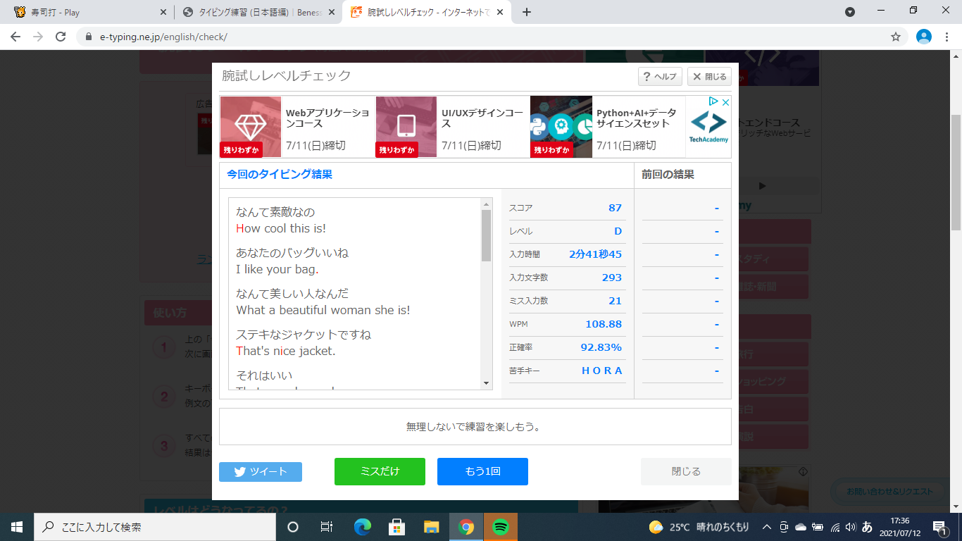
E-typing スコア画面

Slide 31
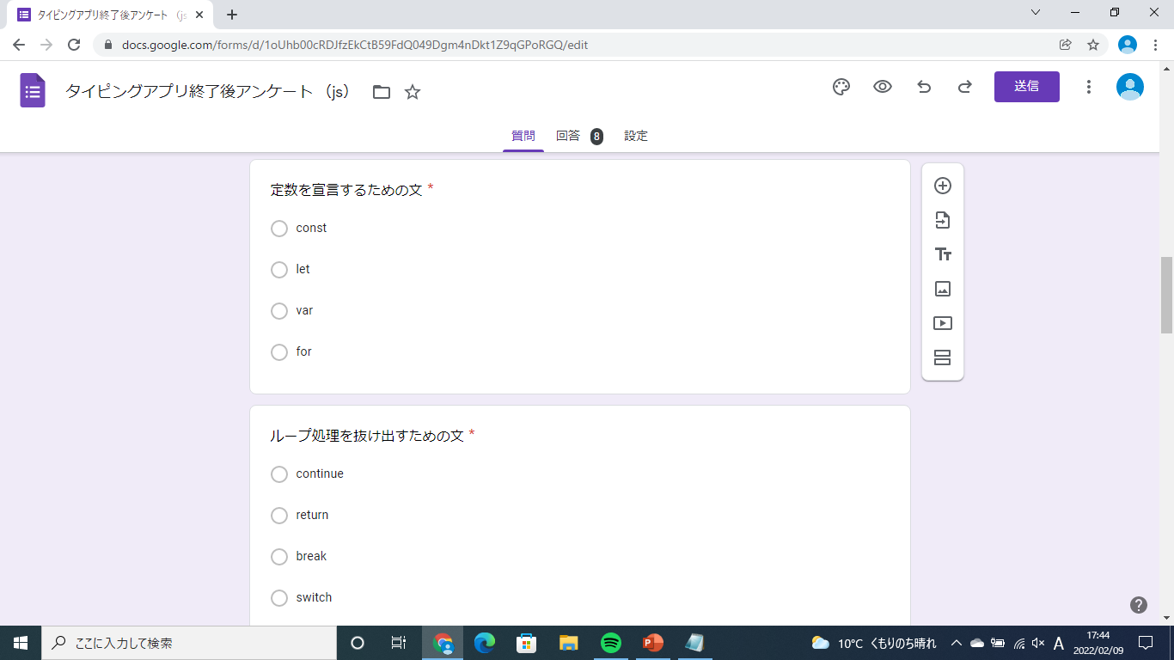
言語学習テスト画像

Slide 32
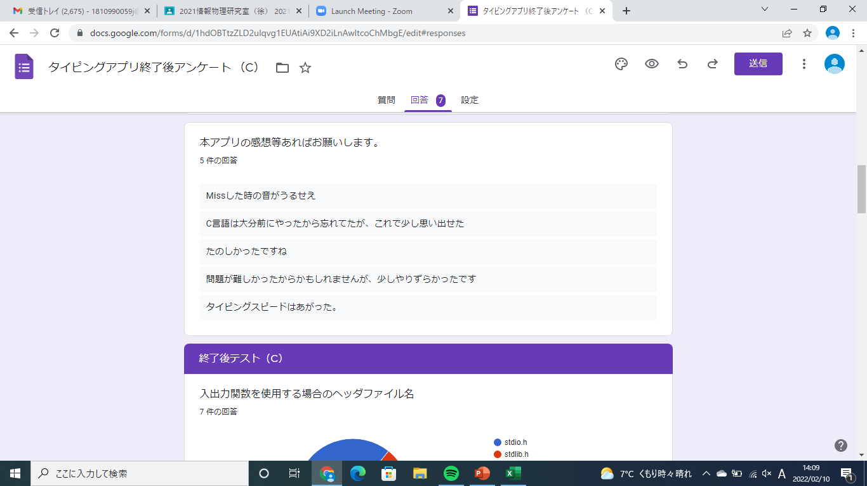
言語学習テスト感想(C)

Slide 33
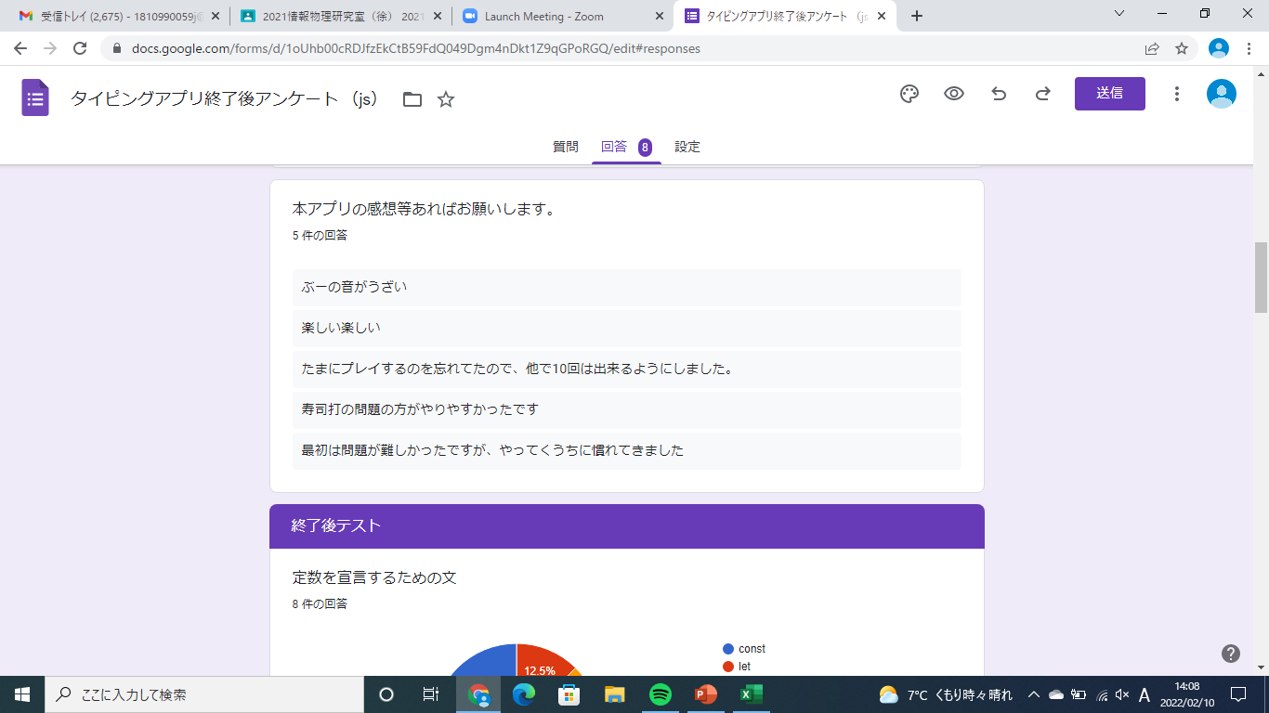
言語学習テスト感想(JavaScript)

Slide 34
タイピングの効果
E-typingのスコアで言うと・・
C言語が20
JavaScriptが12程度上昇
1秒間に0.5文字程多く打てるようになった。
大きくはないが効果があった
Notes:
タイピングの効果は、(Enter)E-typingのスコアで説明すると、C言語が平均20スコア、JavaScriptが平均12スコア程度向上した。(Enter)分かりやすく言い換えると、(Enter)今回のトレーニングで1秒間に0.5文字ほど多く打てるようになったというイメージである。(Enter)結論として、大きくはないがタイピング力の向上に効果がある事が分かった。参考にした論文では、これの倍程度の能力向上が見られたため、期待していた効果は得られない形となった。この原因として、問題文が英語のタイピングトレーニングを行ったため、ローマ字入力で行ったテストでは大きな効果が見られなかったことが考えられる。しかし、スコア事体は向上している為、英語のタイピング練習でもタイピング力の向上に繋がることが分かった。(Enter)

Slide 35
言語学習の効果
C言語が正答率48% → 70%
JavaScriptが正答率47% → 71%
大きな効果があった
Notes:
言語学習の効果は、(Enter)C言語が48%から70%、(Enter)JavaScriptが47%から71%とどちらも20%程向上した。特に、プログラミング経験者はスコアを伸ばす傾向にあった。結論として、(Enter)言語学習にはおおきな効果がある事が分かった。この原因は、テストユーザがタイピングアプリプレイ後にしっかりと解説を読み、言語学習を進めたことにある。言語テストの問題は、タイピングアプリの解説をほとんどそのまま使用しているので、ユーザがしっかりと解説を読み、学習を進めてくれたことが分かった。

